Slide 1

CHÀO MỪNG CÁC CON ĐẾN VỚI TIẾT TOÁN

Slide 2

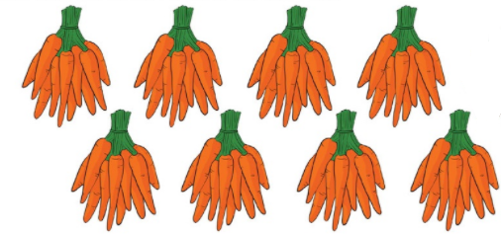












Con bao nhiêu củ cà rốt?
1
70
80
90
60

Slide 3
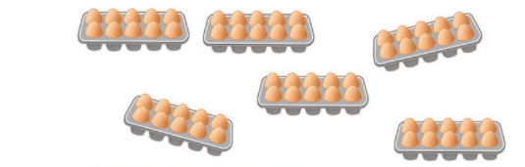
2
Có bao nhiêu quả trứng
30
50
40
60

Slide 4
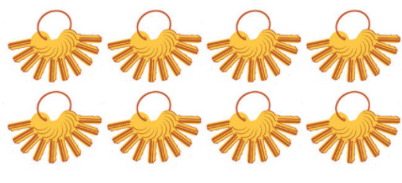

4
Có bao nhiêu chiếc chìa khóa?
60
70
80
50

Slide 5
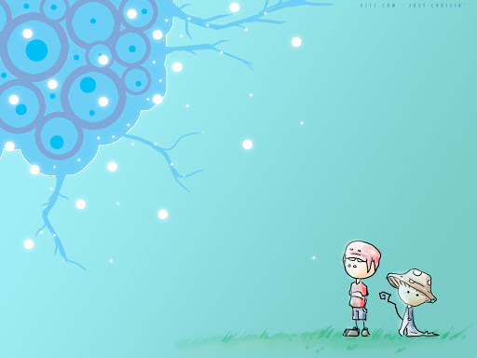
Chục và đơn vị (2 tiết)

Slide 6
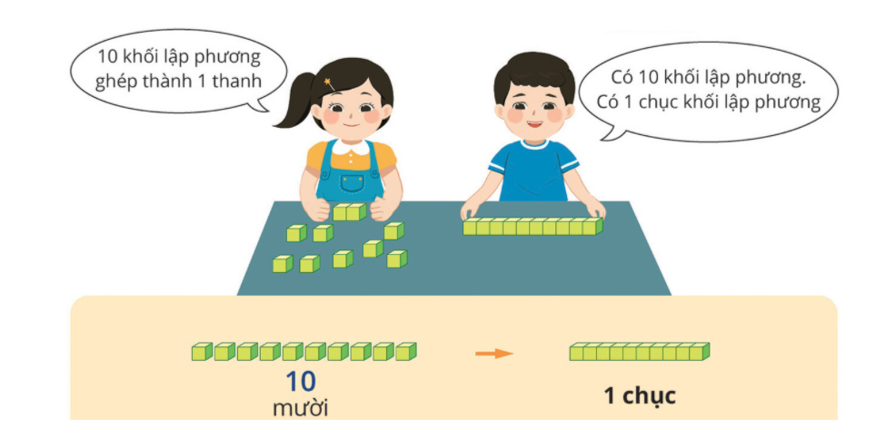

Slide 7
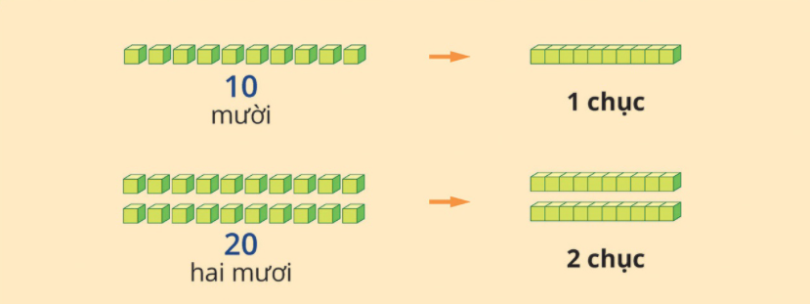
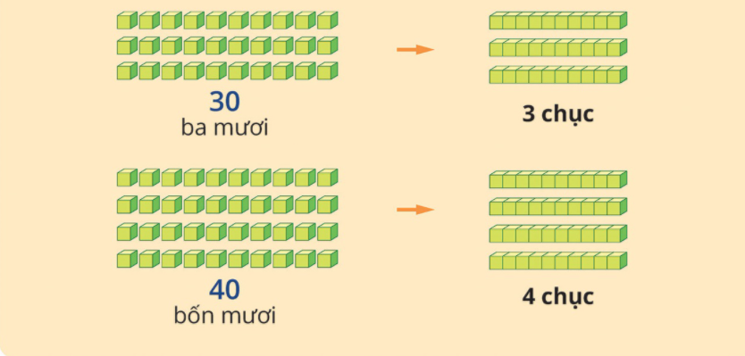

Slide 8
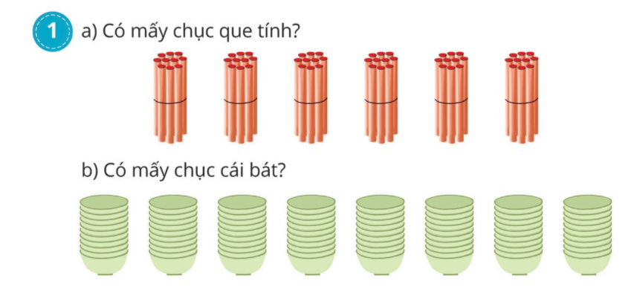
Có 6 chục que tính
Có 8 chục cái bát

Slide 9

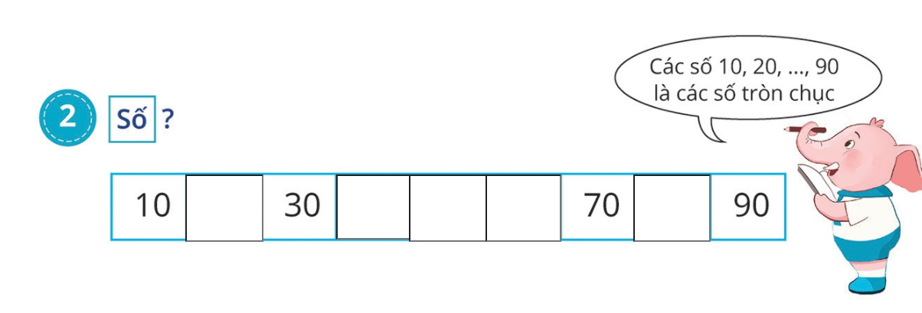
20
40
50
60
80

Slide 10
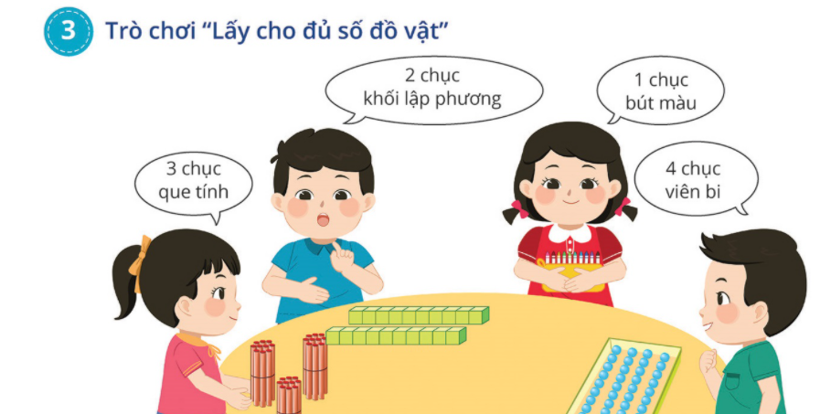

Slide 11


